Slide 1

Instrumentación para temperatura
Pedro Antonio Aya Parra
Facultad de ingeniería

Slide 2
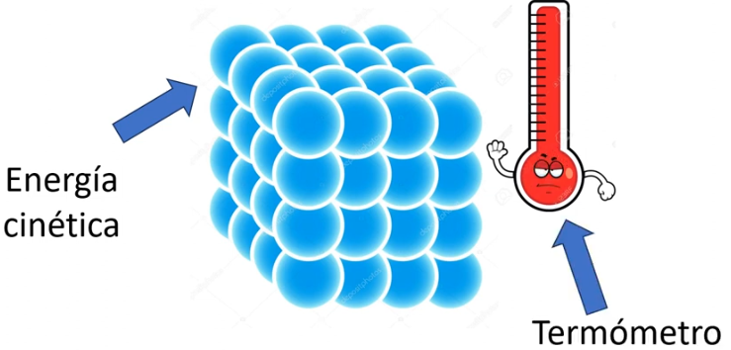
Energía cinética
Todos los materiales están compuestos de partículas. Estas partículas son átomos o moléculas que están en movimiento constante, este movimiento constante es simplemente energía cinética, esta forma, cuanta más agitación haya en las partículas, más energía cinética habrá.
2
Instrumentación temperatura

Slide 3
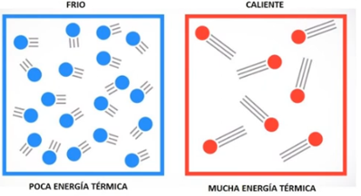
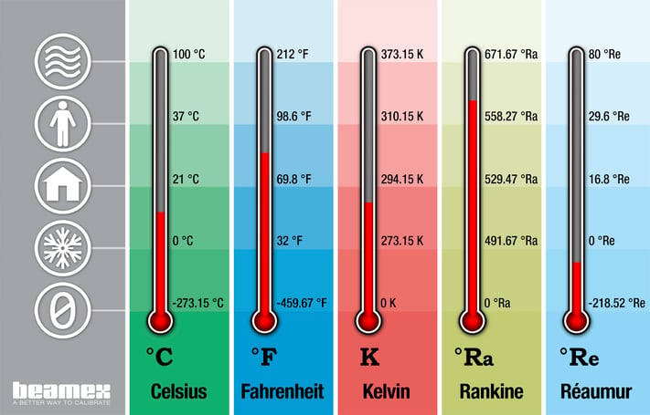
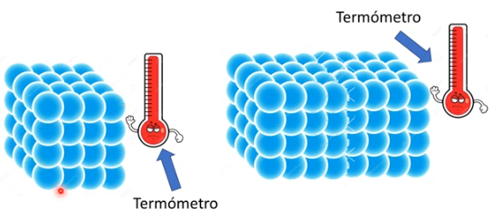
Temperatura
Magnitud física que expresa el grado de frio o calor de los cuerpos o del ambiente y cuya unidad en el sistema internacional es el Kelvin (K). Aunque existen otras unidades de medida como centígrados (C) o Fahrenheit (F).
C
K = C + 273
F = 1.8 (C) + 32
K
C = K - 273
F
C = F – 32/1.8
3
Instrumentación temperatura

Slide 4
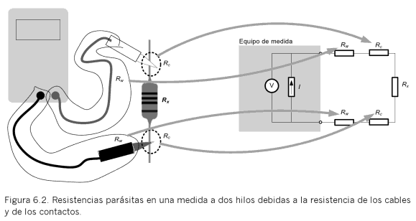
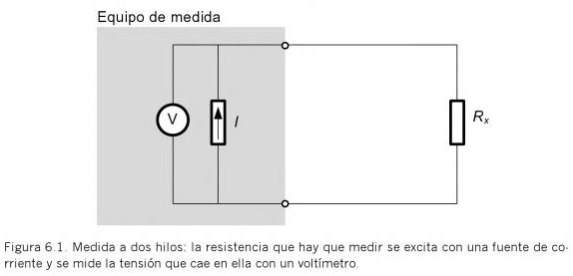
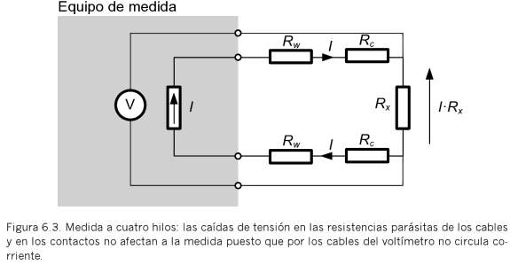
Medidas a dos y cuatro hilos
2W, 2-wire
4W, 4-wire
Fuente: M. Pérez, Instrumentación electrónica, Paraninfo, 2014.
4
Instrumentación temperatura

Slide 5
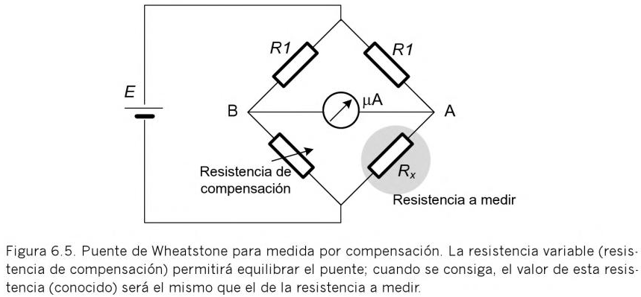
Puente de Wheatstone
La técnica de los 4 hilos reduce el efecto de los cables, sin embargo, en los sensores resistivos la variable produce un efecto limitado en la resistencia.
La mejor solución es usar puentes de medida (measurement bridges), circuitos en equilibrio y sensibles a pequeños cambios. El más común es el puente de Wheatstone, y se puede configurar como puente de compensación y de deflexión.
En el de compensación, se mueve R hasta conseguir compensación, y el galvanómetro detecta cuando hay desequilibrio.
Fuente: M. Pérez, Instrumentación electrónica, Paraninfo, 2014.
5
Instrumentación temperatura

Slide 6
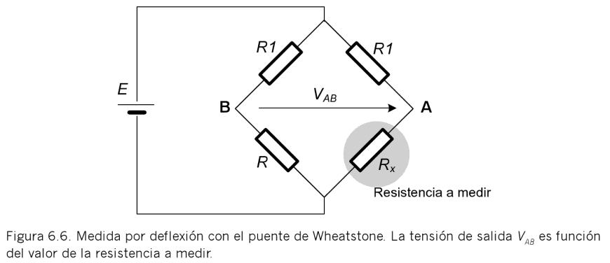

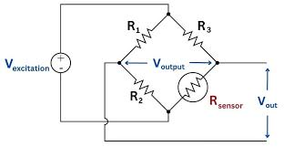
Puente de Wheatstone
En el de deflexión, R es fija y se emplea voltímetro para cuantifique el desequilibrio. La diferencia entre R y Rx causa la tensión V_{AB}. La tensión de salida crece con R y se anula cuando está en equilibrio.
Aplicación con varios tipos de sensores
Fuente: M. Pérez, Instrumentación electrónica, Paraninfo, 2014.
6
Instrumentación temperatura

Slide 7
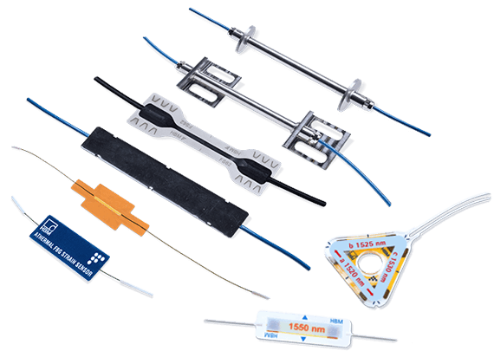
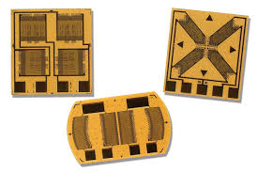
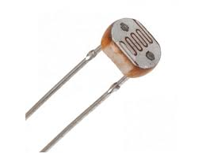
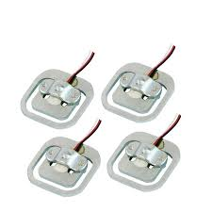
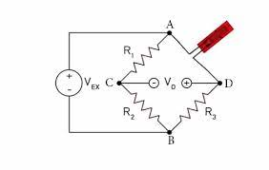
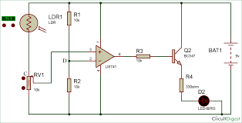
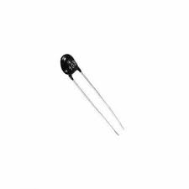
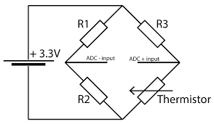
Puente de Wheatstone
Aplicación con varios tipos de sensores
Fuente: M. Pérez, Instrumentación electrónica, Paraninfo, 2014.
7
Instrumentación temperatura

Slide 8


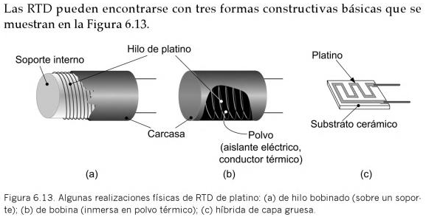
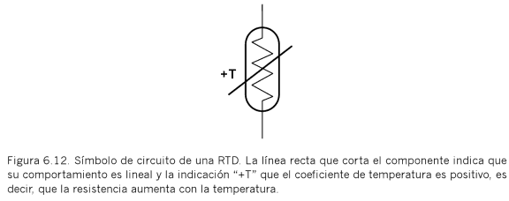
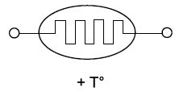
Resistencias metálicas dependientes de la temperatura
Hilo metálico cuya resistencia depende de la temperatura → RTD (Resistance Temperature Detector) – PT100-. Son “casi” lineales. R₀ es la resistencia a la temperatura T₀, y α es el coeficiente térmico que depende de cada material.
Con α para el platino
Fuente: M. Pérez, Instrumentación electrónica, Paraninfo, 2014.
8
Instrumentación temperatura

Slide 9
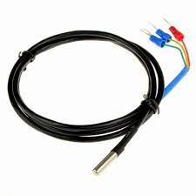
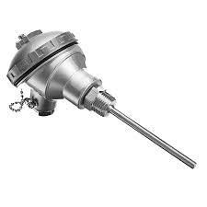
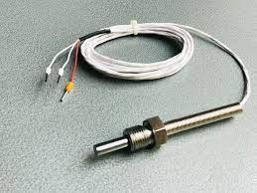
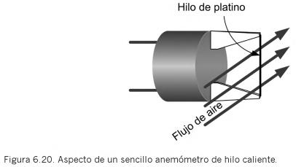
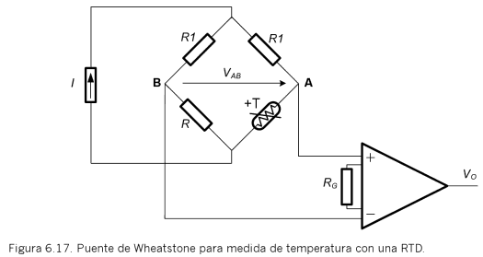
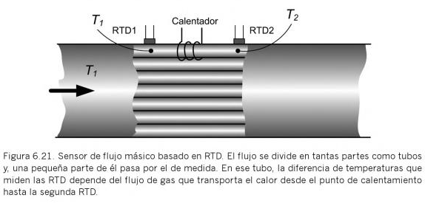
Resistencias metálicas dependientes de la temperatura
Presentaciones/aplicaciones industriales
Fuente: M. Pérez, Instrumentación electrónica, Paraninfo, 2014.
9
Instrumentación temperatura

Slide 10

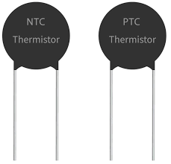
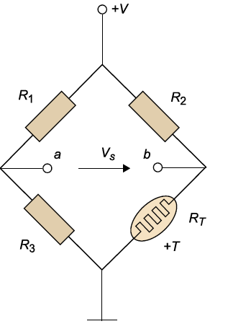
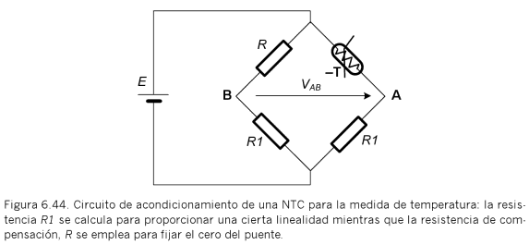
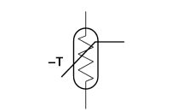
Termistores
Son dispositivos cuya resistencia se modifica con la temperatura, dicha variación se puede producir con coeficiente positivo o negativo.
PTC (Positive Temperature Coefficient): Aumenta su valor resistivo cuando sube la temperatura.
NTC (Negative Temperature Coefficient): Reduce su valor resistivo cuando sube la temperatura, suelen ser de óxidos de metales (cobalto, hierro, niquel, etc.). Son de elevada sensibilidad, pero menos precisas que las RTD y no lineales. La caracterización de su comportamiento fue realizada por Jhon S. Steinhart y Stanley Hart (1968).
R₀ valor de la NTC a T₀ = 298K (25°C)
B valor resistivo característico de la NTC
Fuente: M. Pérez, Instrumentación electrónica, Paraninfo, 2014.
10
Instrumentación temperatura

Slide 11
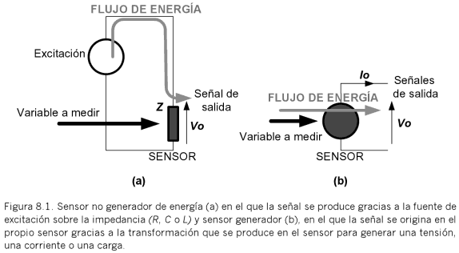
Sensores generadores de señal | Termopares
En los sensores generadores de señal toda la energía que entregan a la salida se extrae de la variable a medir. Producen niveles bajos de señal pero puede amplificarse.
Fuente: M. Pérez, Instrumentación electrónica, Paraninfo, 2014.
11
Instrumentación temperatura

Slide 12
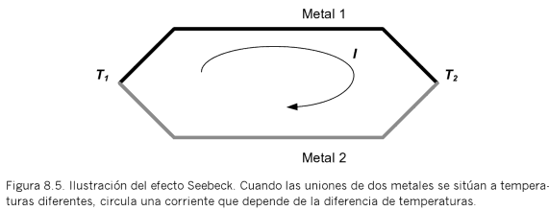
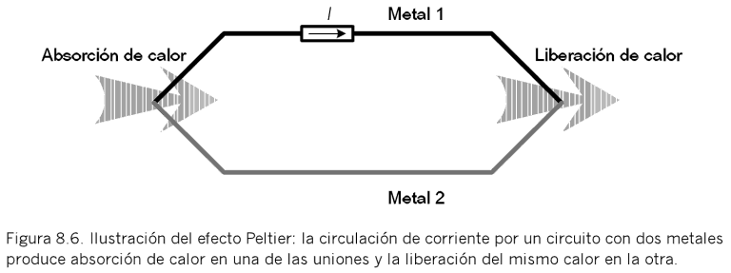
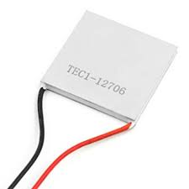
Sensores generadores de señal | Termopares
El termopar (termocouple) es un sensor de temperatura basado en efecto Seebeck, efecto Peltier y el Thomson.
El efecto Seebeck: si dos metales diferentes están unidos por sus extremos, y estos extremos se someten a diferentes temperaturas, circulará una corriente que será proporcional a la diferencia de temperatura.
y
El efecto Peltier: si unimos dos metales por sus extremos, y hacemos circular una corriente, se produce liberación de calor en un extremo y absorción en la otro.
Fuente: M. Pérez, Instrumentación electrónica, Paraninfo, 2014.
12
Instrumentación temperatura

Slide 13
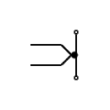
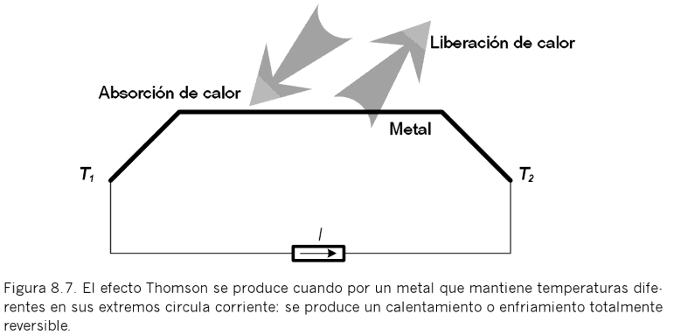
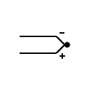
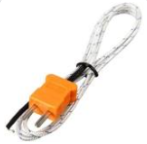

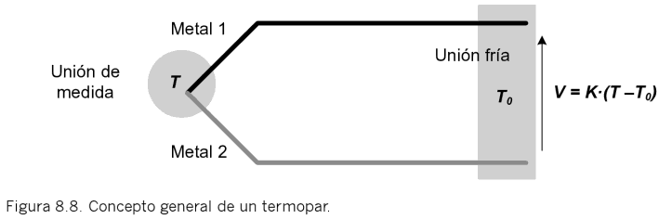
Sensores generadores de señal | Termopares
El efecto Thomson: explica el enfriamiento o calentamiento de un conductor sometido a temperaturas diferentes en sus extremos, por el que circula una corriente eléctrica.
Símbolos
K, constante que depende del par de materiales. Suele ser bajo (de 5 a 50 µV/°C)
Termopar: dispositivo formado por dos hilos conductores de materiales diferentes, unidos en un extremo. Produce una tensión proporcional a la diferencia de temperaturas.
Fuente: M. Pérez, Instrumentación electrónica, Paraninfo, 2014.
13
Instrumentación temperatura

Slide 14
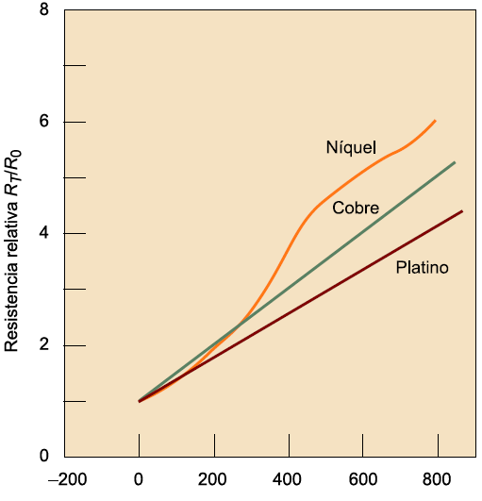
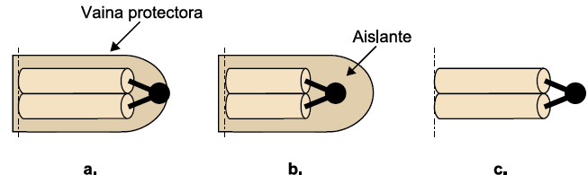
Curvas de calibración del platino, el níquel y el cobre
Diferentes aspectos de los RTD
Tipo de metal.
• Su forma o encapsulado.
• Características del medio.
• Su medida.
• El valor resistivo R0.
• La tolerancia.
a. Unión a masa. b. Unión aislada. c. Unión desnuda.
Fuente: M. Pérez, Instrumentación electrónica, Paraninfo, 2014.
14
Instrumentación temperatura

Slide 15
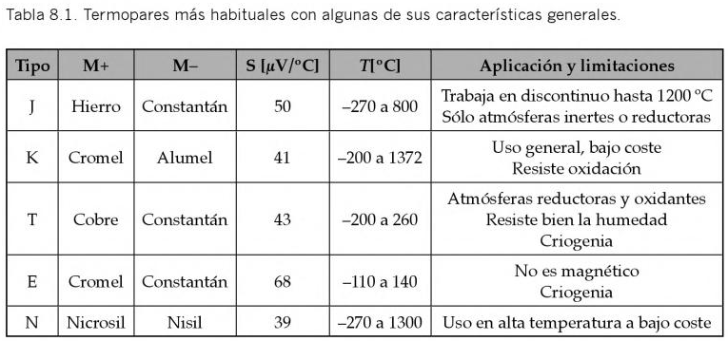
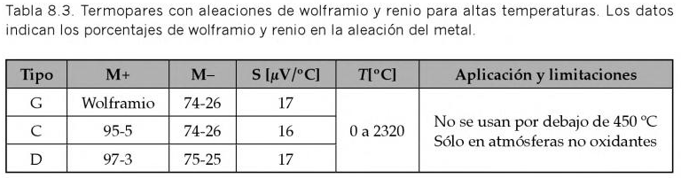
Sensores generadores de señal | Termopares
Fuente: M. Pérez, Instrumentación electrónica, Paraninfo, 2014.
15
Instrumentación temperatura

Slide 16
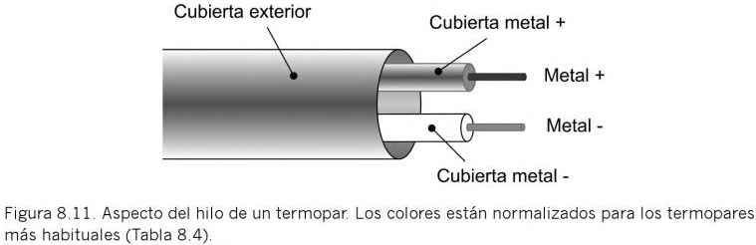
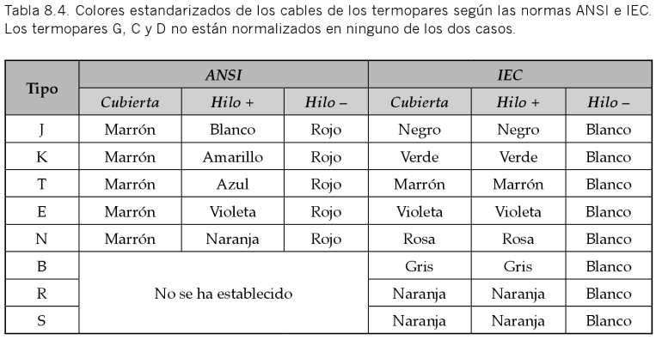
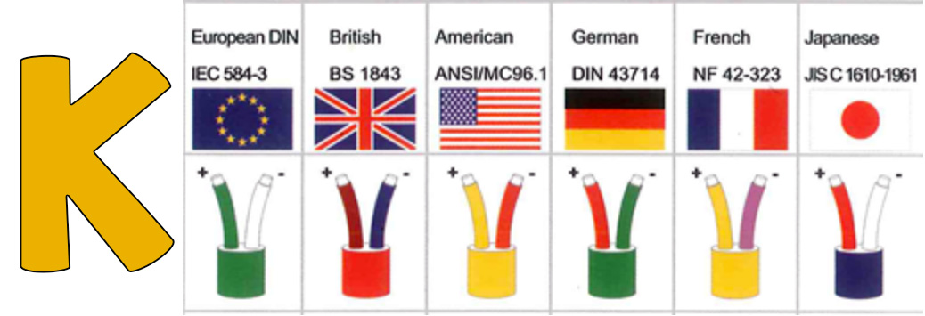

Sensores generadores de señal | Termopares
Fuente: M. Pérez, Instrumentación electrónica, Paraninfo, 2014.
16
Instrumentación temperatura

Slide 17
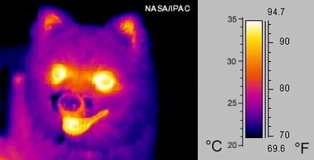
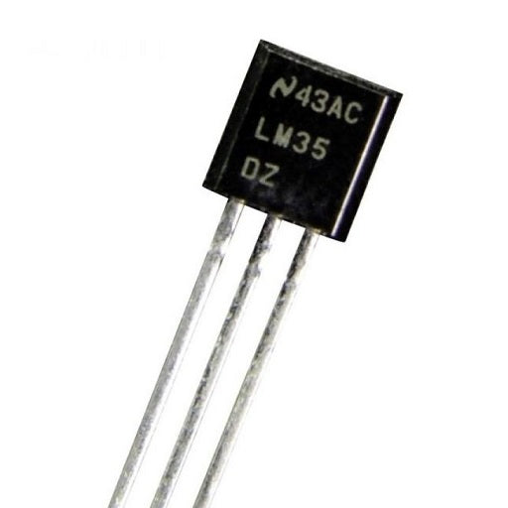
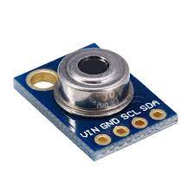

Otros sensores de temperatura
¿Cámaras térmicas?
¿Y el LM35?
Fuente: https://es.wikipedia.org/wiki/C%C3%A1mara_t%C3%A9rmica
¿Infrarrojos?
Fuente: https://es.wikipedia.org/wiki/Temperatura_de_la_superficie_del_mar
17
Instrumentación temperatura

Slide 18

Aplicaciones generales
Aplicaciones para el hogar
Acondicionadores de Aire
Refrigeradores y congeladores
Calentadores de agua
Electrodomésticos de cocina
Lavavajillas y lavadoras
Aplicaciones industriales
Monitoreo de temperatura de motores
Sistemas de climatización
Procesos de manufactura
Industria de alimentos y bebidas
Industria química
Aplicaciones médicas
Monitoreo del paciente
Equipos de laboratorio clínico
Monitoreo ambiental
Estaciones meteorológicas
Monitoreo de invernadero
18
Instrumentación temperatura

Slide 19










Estructura general de un sistema electrónico de medida y control
19
Instrumentación temperatura

Slide 20
Gracias por su atención
20
Instrumentación temperatura

